Slide 1
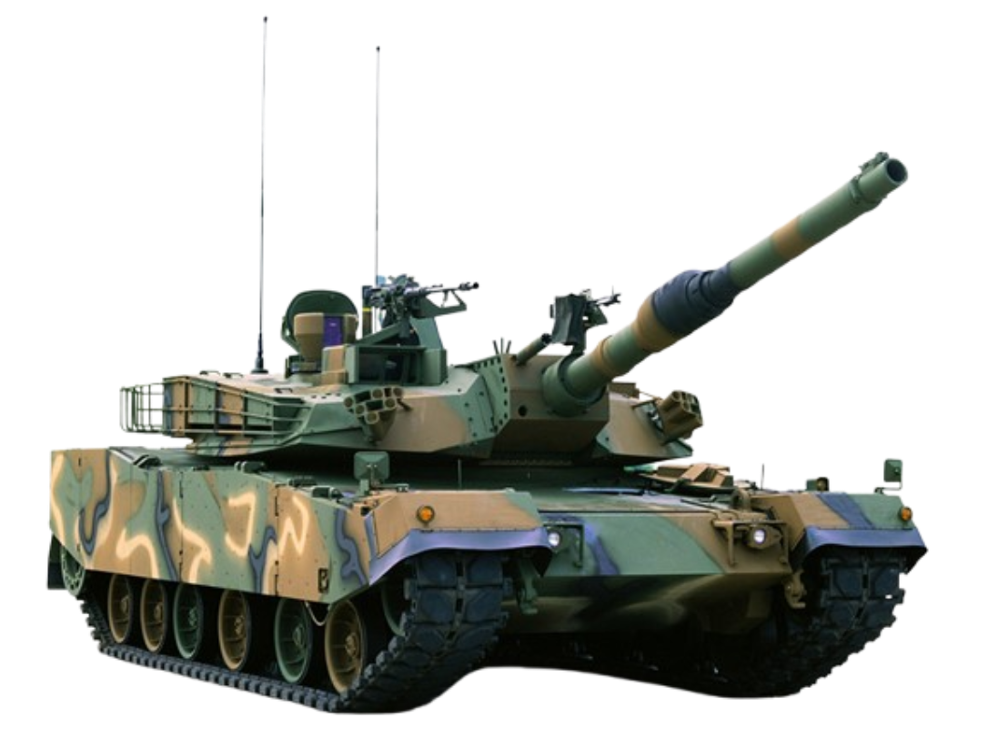
MOBIUS BOOTCAMP 1기
PBL 결과발표
PBL 1 ISO26262 프로젝트
팀명：전차
ISO 26262 Child Lock SW 시뮬레이션 프로젝트
2026. 03. 23
현대모비스 x LIKELION

Slide 2
01. 전차 팀 소개
이한결
김이안
박찬석
@hangyeoli | 프로젝트 메인테이너 & F-01
@iank1m | 상태 결정 로직 개발자
@p-chanseok | TDD 기반 제어 로직 개발자
F-01 InputMonitorAndValidator
F-02 ChildLockStateDecision
F-03 DoorEcuCommandHandler
F-04 RearDoorOpenBlockHandler
• 전체 Issues 생성 관리 (Issue #4~#13)
• 차일드락 핵심 상태 전이 로직
• CMake 빌드 구성 (PR#17)
• 단독 구현 (PR#14)
• TDD 방식 Door ECU 제어 (PR#23)
• Scope Fix & CTest (PR#26)
• ISO 26262 ASIL 설계 반영
• 69/69 테스트 케이스 통과 (PR#22)
이승욱
김도균
박기준 (팀장)
@josephuk77 | 상태 유지 & 알림 개발자
@codingSkeleton6478 | HMI & 좌석 알림 개발자
@PKJthecreator | PM & Safety 모듈 개발자
F-05 StatePersistenceManager F-10 IgnitionOffStatusAlert
F-06 HmiAndEventLogger
F-09 RearSeatOccupancyAlert
F-07 RearRiskEvaluation
F-08 RearRiskProtectionController
• 상태 저장/복구 및 시동 OFF 알림 (PR#19, #20)
• 경고/알림 HMI 출력 로직 (PR#24)
• 후방 위험 평가/보호 핵심 ASIL B 로직
• UML 다이어그램 문서화 (Issue#1/PR#2)
• 이벤트 로거 구현
• (PR#15, PR#16) + PM 총괄
MOBIUS BOOTCAMP 1기 | PBL 결과발표 | 2/10

Slide 3
02. 문제 정의
AS-IS (현재 문제점)
TO-BE (목표 상태)
▪ 문제점 1: 기계식 차일드 락의 수동 제어 불편
운전자가 뒷좌석에 직접 접근하여 개별 조작 필요 → 운전 중 불가
▪ 문제점 2: 사고·충돌 발생 시 뒷좌석 탈출 지연
기계식 잠금 시 비상 해제 수단 없어 인명 피해 위험 가중
▪ 문제점 3: 후방 위험 접근 정보와 하차 안전 연동 부재
후방 이륜차·차량 접근 중에도 뒷좌석 문이 열릴 수 있어 사고 위험
▪ 문제점 4: 점화 OFF 시 차일드 락 상태 인지 부재
하차 직전 잠금 상태 미인지로 아이가 내부에서 열기 불가
✔ 목표 1: 전자식 통합 차일드 락 제어 (FG-01)
운전석에서 원버튼 ON/OFF + 속도 기반 자동 잠금 (≥15 km/h)
✔ 목표 2: 사고 시 즉각 자동 해제 (ASIL B, FG-01)
충돌·에어백 신호 동시 감지 시 비상 해제 최우선 수행
✔ 목표 3: 후방 위험 연동 자동 보호 (FG-02)
후방 레이더 연동 — 위험 감지 시 자동 잠금 유지 & 운전자 경고
✔ 목표 4: 시동 OFF / 출발 시 상태 알림 (FG-02)
점화 OFF 및 출발 시 뒷좌석 점유 + CL 상태 1회 운전자 알림
핵심 연구 질문
ISO 26262 기능 안전을 준수하면서, 승객의 편의성과 하차 안전을 모두 충족하는 지능형 차일드 락 제어 시스템을 어떻게 설계·구현·검증할 것인가? → V-모델 기반 SRS↔SDD↔Code↔Test 양방향 추적성으로 답한다.
MOBIUS BOOTCAMP 1기 | PBL 결과발표 | 3/10

Slide 4
03. 솔루션 개요
지능형 센서 및 차량 상태 연동 제어 기반의 통합 하차 안전 솔루션 (FG-01 / FG-02)
C/C++ 기반 ISO 26262 및 FMEA/HAZOP 상위 기능 안전 분석 적용 모듈
1
2
3
FG-01: 도어 잠금 및 해제 제어
FG-02: 하차 안전 보조 제어
Fail-Safe 설계 및 테스트 결함 주입 (Fault Injection) 방어
속도, 충돌, 스위치 연동 로직 적용 및 직전 상태 복구(Safe State) 제어
후방 위험 판단 시 자동 잠금 유지 및 뒷좌석 점유/출발 상태 전환 시 운전자 알림 연동
FMEA/HAZOP 기반 요구사항 분석 적용 및 Fault Injection 시나리오 방어를 통한 Fail-Safe 설계
MOBIUS BOOTCAMP 1기 | PBL 결과발표 | 4/10

Slide 5
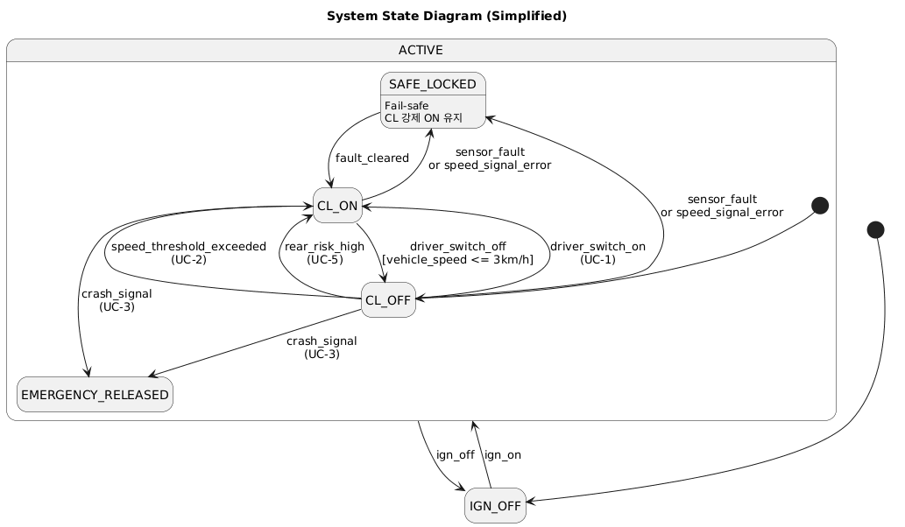
04. 기술 스택 & 아키텍처
시스템 상태 다이어그램 (State Diagram)
Tech Stack
Language
C11, C++17
Framework
ISO 26262, ASPICE, V-Model 워크플로우 적용
Testing
Google Test, Cppcheck (단위 테스트 및 정적 분석)
Tools
GitHub Actions (CI 자동화), Draw.io (UML)
Environment
Ubuntu 22.04 LTS
MOBIUS BOOTCAMP 1기 | PBL 결과발표 | 5/10

Slide 6
05. 구현 결과
아키텍처 (Architecture)
핵심 ASIL B로직 (Core F-07/F-08 Logic)
[인지]
데이터 입력
[판단]
F-07/F-08 Logic
[제어]
Child Lock Motor
/* F-07: Rear Risk Evaluation */
bool isRawThreatActive(const RearRiskInput_t *in){
const bool isClose = (in->dist <= THRESH);
const bool isFast = (in->spd >= THRESH);
return (isClose && isFast);
}
/* F-08: Protection Controller */
void F08_Run(const Input_t* in, Output_t* out){
if (!in->riskValid) { // 센서 오류
out->targetCLState = CL_STATE_ON;
out->warningSound = true;
}
else if (in->riskHigh) { // 위험 단계
out->targetCLState = CL_STATE_ON;
out->warningSound = true;
}
}
정차 중
센서 정상
(riskValid)
No
SAFE_LOCKED
(강제 잠금 + 경고)
Yes
위험 감지?
Dist <= THRESH
Spd >= THRESH
Yes
위험 (Risk High)
잠금 유지+경고
No
안전 (Safe)
잠금 해제 허용 (하차 가능)

Slide 7
05. 구현 결과
시뮬레이션 및 테스트 검증
CI/CD 및 형상 관리
• GTest 프레임워크 기반 140개 단위/통합 테스트 100% 통과
• 시뮬레이션 환경의 동적 입력(차속/센서)에 따른 정상 상태 전이 검증
• GitHub Actions 기반 빌드 / 테스트 / 정적 분석(Cppcheck) 자동화
• 기능 개발 및 버그 수정 후 main 브랜치로 병합하는 워크플로우
GitHub Actions Pipeline
[==========] Running 140 tests from 12 test suites.
[ PASSED ] 140 tests.
Coverage: 100% (Branch)
Cyclomatic Complexity Average: 7
Commit: a1b2c3d | Duration: 1m 32s
✔
Build (Ubuntu)
✔
Unit Tests (GTest)
✔
Static Analysis (Cppcheck)
✔
Code Complexity (Lizard)
=== Simulation System Log ===
[VehicleSpeed: 0km/h] UserRequest -> ManualLock
[VehicleSpeed: 16km/h] -> AUTO_LOCKED
[CollisionDetec: TRUE] -> EMERGENCY_RELEASED
Branch Network Graph
feat/rear-radar
main
Merge PR
fix/crash-logic
MOBIUS BOOTCAMP 1기 | PBL 결과발표 | 6/10

Slide 8
06. 테스트 & 검증
테스트 케이스 및 결과
성과 지표
Test ID
UC
테스트 항목
기법
ASIL
TC-001
UC-1
정차 중 수동 스위치 제어 정상 동작
EP
QM
TC-002
UC-1
스위치 채터링 디바운싱 - 49ms (Off-limit)
BVA
QM
단위 테스트
통과율
TC-003
UC-1
스위치 채터링 디바운싱 - 50ms (On-limit)
BVA
QM
140 건
100% (0 Fail)
TC-004
UC-1
주행 중 해제 차단 - 3.0km/h (On-limit)
BVA
ASIL B
TC-005
UC-1
주행 중 해제 허용 - 2.9km/h (Off-limit)
BVA
ASIL B
TC-006
UC-1
ECU 통신 단절 재전송 및 Fail-Safe 안전상태
FI
QM
커버리지
처리 속도
TC-007
UC-2
속도 초과 자동잠금 미동작 - 14.9km/h
BVA
QM
100% Branch
< 1 ms
TC-008
UC-2
속도 초과 자동잠금 동작 - 15.0km/h
BVA
QM
TC-009
UC-3
충돌 시 비상 해제 (복합조건 = True)
DT
ASIL B
TC-010
UC-3
충돌 단일조건 무시 (오동작 방지)
DT
ASIL B
TC-011
UC-4
ECU 상태 전이(Init→Normal→Lock) 핸들 차단
ST
QM
시스템 TC
프레임워크
TC-012
UC-5
후방 객체(거리/속도/시간) 복합 감지
PW
QM
15 건
GTest v1.17
TC-013
UC-5
후방 센서 노이즈/반복 경고 히스테리시스
EP
QM
TC-014
UC-6
승객 점유 및 잠금 OFF 출발 시 알림
DT
QM
TC-015
UC-6
점유 센서 에러 발생 시 보호 로직
FI
QM
MOBIUS BOOTCAMP 1기 | PBL 결과발표 | 7/10

Slide 9
07. 학습 내용 & 교훈
기술적 학습
협업 & 프로세스
1. ISO 26262 기반 기능 안전 분석 (HAZOP / FMEA) 및 ASIL B 수준 안전 목표 도출
2. SRS → SwDD → Code → Test 양방향 추적성 확보 (SWE.1~SWE.6)
3. V-모델 기반 설계-구현 워크플로우 — 요구사항 작성 전에 테스트 케이스 먼저 정의 (TDD)
4. Fail-Safe상태(SAFE_LOCKED/EMERGENCY_RELEASED) 설계 및 우선순위 정책 수립
1. GitHub Actions CI/CD 파이프라인: 빌드 → GTest → Cppcheck → lcov 자동화
2. Lizard 복잡도 분석으로 Cyclomatic Complexity ≤10 준수 자동 검증
3. GoogleTest Mock 기반 엣지 케이스(Fault Injection, Null 입력) 시뮬레이션
4. Branch / MC/DC Coverage 100% 달성 — 140개 단위 테스트 케이스 모두 PASS
도전 과제 & 해결 과정
도전 과제
해결 방법
▸ 과제 1: 복합 센서 예외 조건 (속도 오류+충돌+핸들 동시 입력) 처리 시 상태 충돌
▸ 과제 2: 단위 테스트로 검증 어려운 시스템 수준 통합 시나리오 구축
▸ 과제 3: Door ECU ACK 미수신 상황의 재전송/Fail-Safe 로직 복잡성 증가
▸ 해결 1: CrashSignal > SensorFault > DriverInput > AutoLock 우선순위 Decision Table
▸ 해결 2: GTest Mock으로 ECU 미응답/센서 고장 시나리오 Fault Injection 자동화
▸ 해결 3: 상태 전이 다이어그램(State Diagram)을 코드 구조에 1:1 대응시켜 가독성 확보
MOBIUS BOOTCAMP 1기 | PBL 결과발표 | 8/10

Slide 10
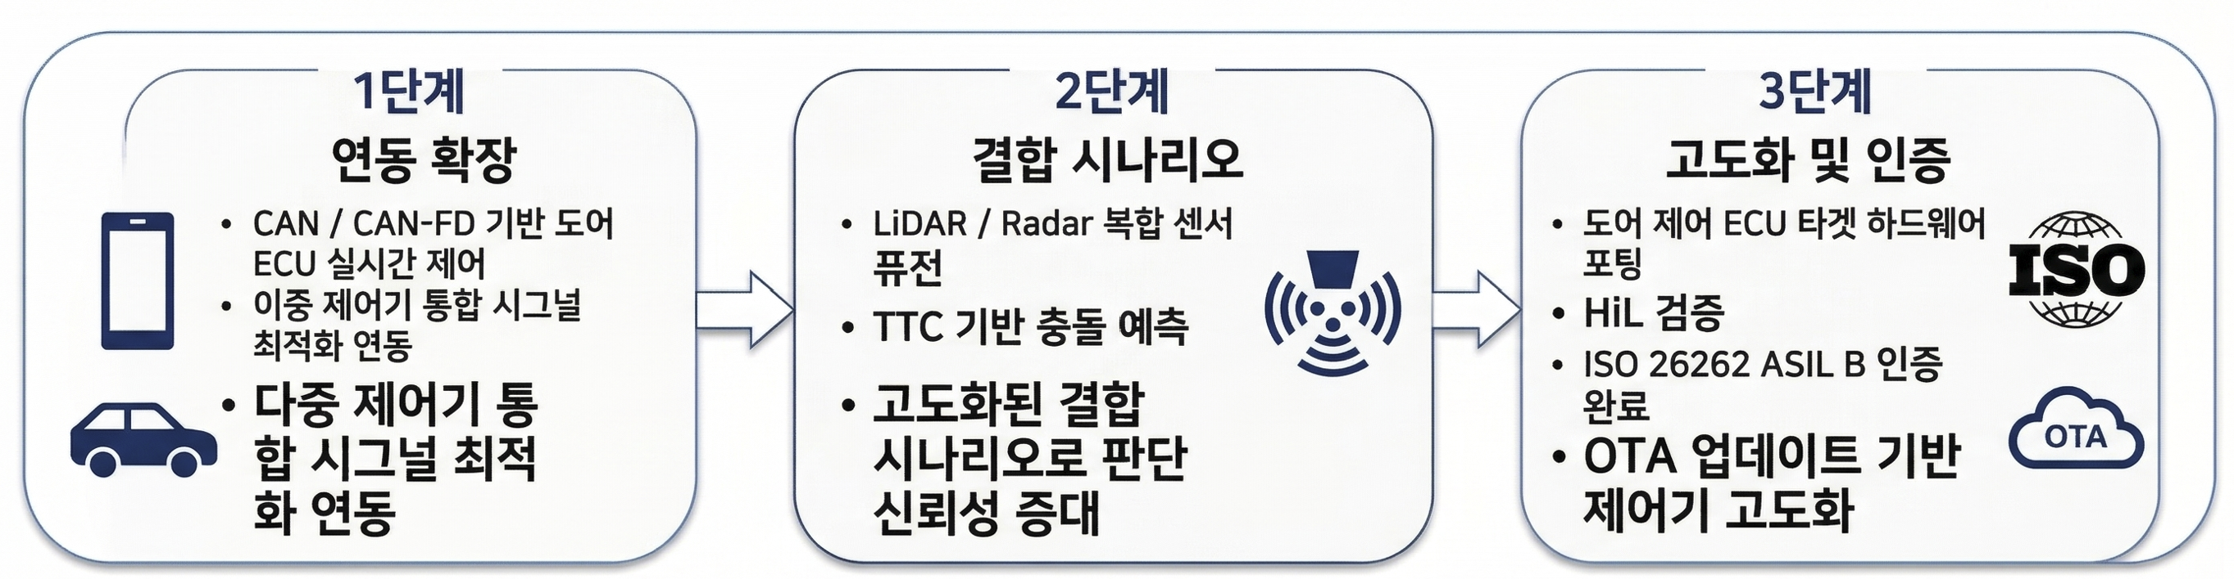
08. 향후 계획
실무 적용 가능성
추가 개발 아이디어
현대모비스 차세대 통합 하차 안전 제어기 모듈 적용
• 기존 기계식 차일드 락 대체 → 비용 절감 + 안전성 향상
• ASIL B 인증으로 글로벌 완성차 OEM 납품 가능
• V2X 연동 확장 시 원격 잠금/해제 상업화 가능
💡 아이디어 1: BLE 스마트폰 앱 연동 강제 오버라이드
• 부모 앱에서 원격 잠금/해제 + 긴급 해제 알림
💡 아이디어 2: AI 기반 영유아 방치 감지
• 좌석 점유 + 온도 + 시간 복합 분석 → 방치 사고 예방
💡 아이디어 3: OTA 업데이트로 임계값 동적 조정
• Safety Goal 변경 없이 파라미터 업데이트
MOBIUS BOOTCAMP 1기 | PBL 결과발표 | 9/10

Slide 11
Q & A
질문과 답변
팀 전차
감사합니다
MOBIUS BOOTCAMP 1기 | 현대모비스 x LIKELION

